Slide 1
Capstone Design Week13 Presentation
2016124099 박관영
2016124103 박상준
2016124124 사재현
2016124145 양해찬

Slide 2
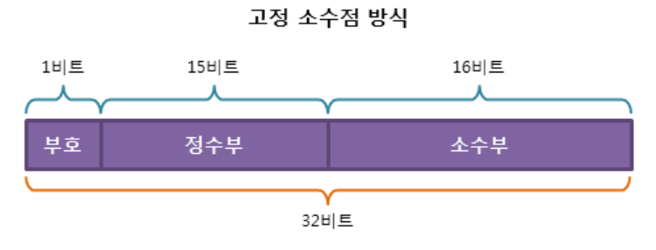
Fixed point arithmetic
7.625 ➔ 0111010000…
부호 : 0
정수부 : 111
소수부 : 0100….
>>> 정수부, 소수부를 나타낼 비트가 정해져 있으므로 연산에 유리하다.

Slide 3
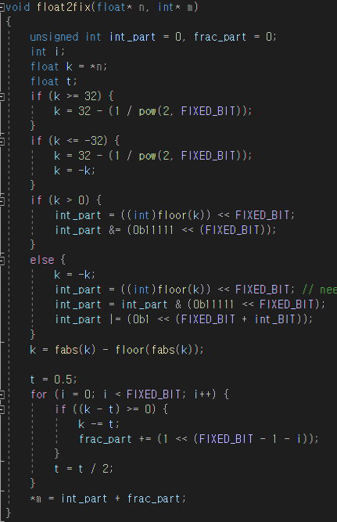
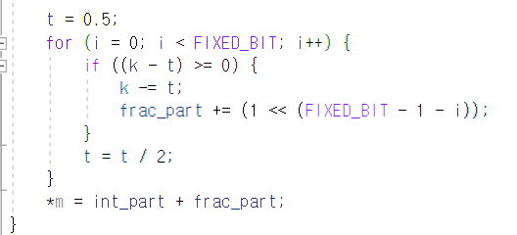
Fix2float.c

Slide 4
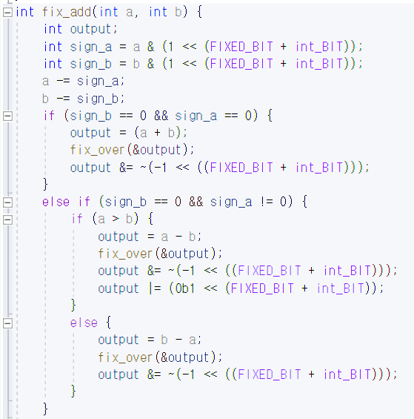
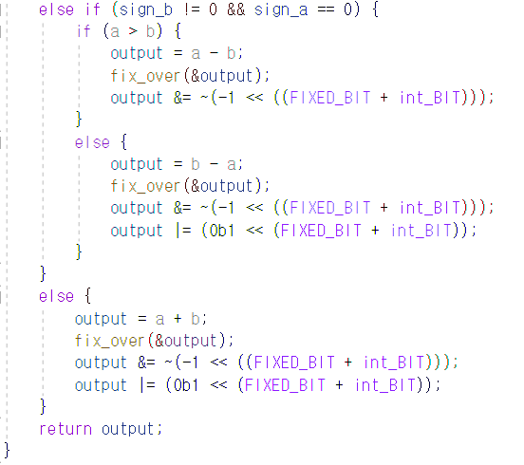
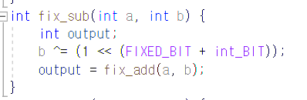
Fix_add/fix_sub

Slide 5
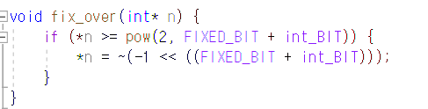
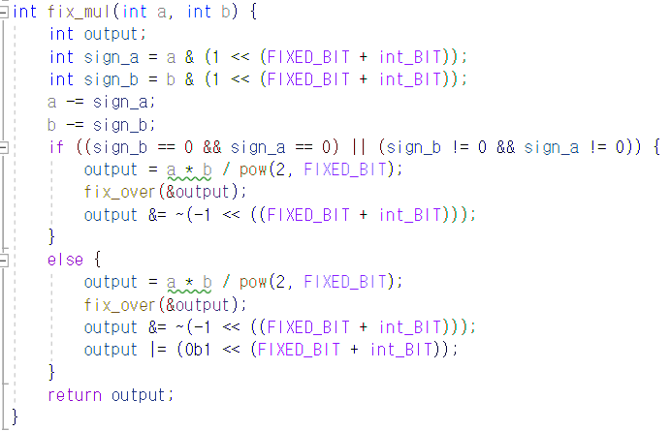
Fix_mul

Slide 6
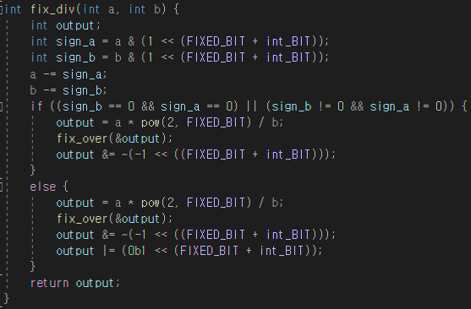
Fix_div

Slide 7
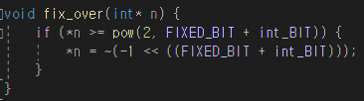
Overflow

